Slide 1



Sesión Temática: Sistemas de Alerta Temprana
Elementos para sistemas de alerta efectivos/Experiencia de México
Centro Nacional de Prevención de Desastres
Enrique Guevara Ortíz
16 de marzo, 2011

Slide 2




ANTECEDENTES
Es reconocido y aceptado que los sistemas de alerta temprana son un elemento importante en la reducción de riesgo de desastres. Previenen la pérdida de vidas y reducen el impacto de los desastres.
La Conferencia Internacional sobre SAT para la reducción de desastres (EWC’98 Potsdam) subrayó la importancia de la Alerta Temprana como un elemento de las estrategias nacionales e internacionales de prevención.
La Cumbre Mundial sobre el Desarrollo Sostenible (Johannesburgo, 2002) hizo un llamamiento para el desarrollo y fortalecimiento de los sistemas y redes de alerta temprana en la políticas y planes de desarrollo sostenible (EIRD)
La Segunda Conferencia Internacional sobre Alerta Temprana (EWCII’2003 Bonn) utílizó el subtítulo “Integrar la alerta temprana en la políticas públicas” y aportó el marco para el Programa Internacional de Alerta Temprana
1/10

Slide 3


ANTECEDENTES
En 2004 se establece en Bonn la Plataforma para la Promoción de la Alerta Temprana por parte de la Secretaría de la EIRD y respaldo del gobierno Alemán.
La adopción del “Marco de Acción de Hyogo para 2005-2015: aumento de la resilencia de las naciones y comunidades ante los desastres”, subrayó la importancia de conocer los riesgos y potenciar la alerta temprana para reducir los desastres. Asimismo propone promover el desarrollo de estos sistemas de alerta “centrados en la gente”
Del 27 al 29 de marzo de 2006 se celebrará en Bonn, la Tercera Conferencia Mundial sobre Sistemas de Alerta, con el subtítulo del Plan a la Acción.
El acuerdo Cancún, derivado de la COP16 establece la necesidad de fortalecer las estrategias para la reducción del riesgo de desastres relacionados con el cambio climático, tomando en consideración el MAH: Sistemas de Alerta Temprana, identificación y manejo de riesgos, mecanismos de transferencia de riesgos, en niveles local, nacional, subregional y regional
1/10

Slide 4
SISTEMAS DE ALERTA TEMPRANA, DEFINICIÓN
Sistema: Componentes que interactúan entre si y son parte de un todo que produce un resultado
Manifestación física de un fenómenos
Respuesta adecuada de la población en riesgo
Sistema de Alerta Temprana
1/10

Slide 5
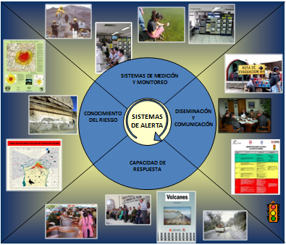
Conjunto de capacidades requeridas para genera y diseminar información oportuna y útil para que los individuos, comunidades y organizaciones amenazadas por la presencia de un fenómeno perturbador (peligro), se preparen y actúen de manera adecuada y con tiempo suficiente para reducir la posibilidad de pérdidas y daños.
Los sistemas de alerta temprana incluyen los siguientes elementos:
Identificación de Riesgos
El monitoreo y el pronóstico de eventos inminentes
El procesamiento y comunicación de alertas comprensibles a las autoridades y a la población
La capacidad de respuesta con acciones apropiadas y oportunas ante los alertamiento
1/10

Slide 6
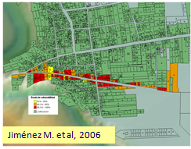
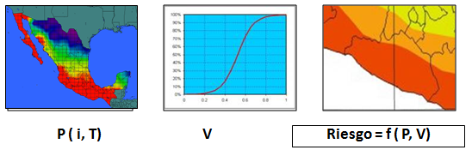
CONOCIMIENTO PREVIO DE LOS RIESGOS QUE SE ENFRENTAN
El desarrollo de los alertamientos oportunos depende de la generación precisa de los escenarios de riesgo, indicando el impacto probable de los peligros en grupos vulnerables
La cuantificación del riesgo debe considerar la naturaleza dinámica de los peligros y vulnerabilidades, como resultado de procesos como la urbanización, cambio de uso de suelo, degradación ambiental y cambio climático.
Conocer los riesgos y contar con mapas, además de motivar, crea conciencia y sensibiliza a las personas que van a ser alertadas
Permite priorizar las necesidades de los sistemas de alerta temprana, así como orientar los preparativos de respuesta a emergencias y de prevención de desastres.
1/10

Slide 7
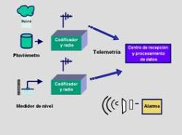
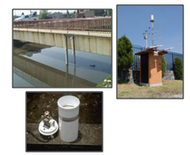
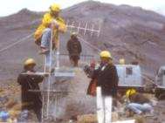
SISTEMA DE MEDICIÓN Y MONITOREO
Deben estar basados en conocimientos científicos tendientes a la elaboración de pronósticos y/o predicciones.
Un monitoreo continuo (24 horas) de diversos parámetros relacionados con el fenómeno y la detección de precursores que permitan generar alertamientos precisos y oportunos. Cambios en los patrones y distribución
Es necesario reconocer que los fenómenos naturales siguen siendo en muchos casos un proceso difícil de ser modelados por las ciencias físicas, debido a sus características aleatorias y a sus niveles de incertidumbre e imprecisión asociados. Por lo tanto debe ser aceptada la incertidumbre.
Garantizar la sostenibilidad de los sistemas

Slide 8
PRONÓSTICO
Consiste en la evaluación de la probabilidad de ocurrencia (mediciones, modelos).
Un pronóstico puede ser
  A corto plazo, generalmente basado en la búsqueda e interpretación de señales o eventos precursores;
  A mediano plazo, basado en la información probabilística de parámetros indicadores
  A largo plazo, basado en la determinación del evento máximo probable en un período de tiempo.

Slide 9
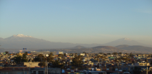

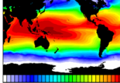
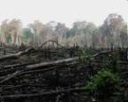
  Es necesario determinar variabilidad climática de manera precisa, hacer pronósticos confiables y aplicarlo al diseño de los SAT
  Exposición (población e infraestructura)
  Requerimiento de satisfactores
  Presión territorial
  Vulnerabilidad física y social (riesgo)
  Incremento en la frecuencia e intensidad de eventos extremos relacionados con el tiempo.

Slide 10
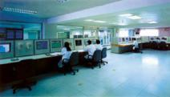
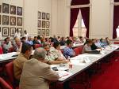



MECANISMOS DE COMUNICACIÓN Y DISEMINACIÓN
Debe asegurarse que los alertamientos lleguen a las personas en riesgo y deben contener información clara y útil que permita a la población actuar de manera apropiada .
Es necesario identificar previamente los canales de comunicación e instrumentos a nivel regional, nacional y comunal y designar un vocero con autoridad y reconocido por todos o, dependiendo del fenómeno, a través de un sistema automático.
La diseminación de los alertamientos debe estar basada en protocolos establecidos y soportada por una adecuada infraestructura de comunicación.
Resulta necesario emplear canales de comunicación múltiples para asegurar que toda persona sea informada en caso de fallo de algún canal, así como para reforzar el mensaje de alerta.
Nec loc

Slide 11
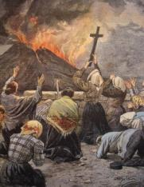
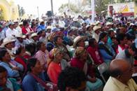
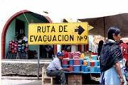
CAPACIDAD DE RESPUESTA
La comunidad debe comprender sus riesgos y estar bien informada de las opciones para un comportamiento seguro, las rutas de escape disponibles, y la mejor forma de evitar daños y pérdidas a la propiedad.
Los alertamientos deberán desencadenar, dependiendo del nivel de alertamiento, una serie de acciones y procedimientos por parte de diversas instituciones responsables de coordinar la preparación para la emergencia
La educación y los programas de preparación juegan un papel determinante.
Necesario contar con planes y manuales de procedimientos (deben ser practicados y probados). Es importante que los planes sean revisados y actualizados periódicamente, dadas las características cambiantes del riesgo

Slide 12
SISTEMAS DE ALERTA TEMPRANA: ASUNTOS TRANSVERSALES
Adicionalmente existen muchas otras consideraciones y recomendaciones que son críticas en el desarrollo y sustentabilidad de sistemas efectivos de alertamiento.
  Deben ser parte de las estrategias y políticas de gobierno
  Organización y respaldo institucional
  Participación de las comunidades
  Factores culturales, perspectivas de género
  Recursos para el mantenimiento
  Actores involucrados
  Coordinación nacional, estatal y municipal
  Organizaciones no gubernamentales
  Sector privado
  Aspectos tecnológicos y científicos
  Enfoques multiriesgos

Slide 13
SISTEMAS DE ALERTA TEMPRANA: ACTORES CLAVE
El desarrollo y la ejecución de un sistema eficaz de alerta temprana requieren la contribución y la coordinación de una amplia gama de personas y grupos a lo largo y ancho de la comunidad. Cada uno de ellos tiene un juego de funciones entrecruzadas por las cuales debería responder.
Comunidades
Gobiernos locales
Gobiernos nacionales
Instituciones y organismos
Organizaciones no-gubernamentales
Sector privado
Comunidad científica

Slide 14

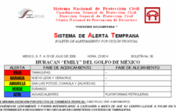
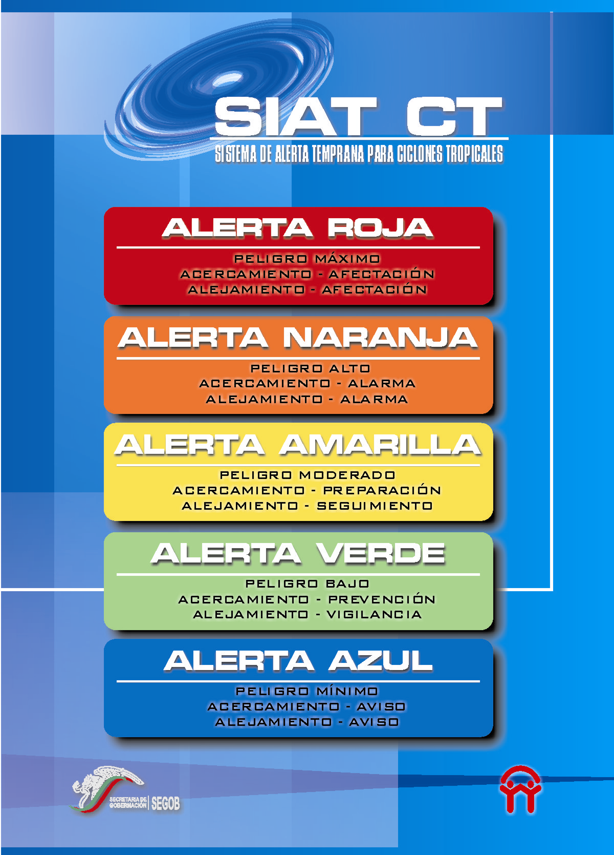
SISTEMAS DE ALERTA TEMPRANA PARA CICLONES TROPICALES SIAT-CT
Alertamiento oportuno
Mecanismos de comunicación
Respuesta
PROGRAMAS
PLANES
PROCEDIMIENTOS
ACUERDOS
Grupo técnico
científico
Sociedad
Civil
SIAT-CT
Gobierno
Medios
En el año 2000 el SIAT-CT fue establecido por las autoridades de Protección Civil e involucra una estrecha coordinación y colaboración entre diferentes instancias federales, estateles y a nivel municipal, así como el sector social y población. El objetivo del sistema es alertar oportunamente a la población en riesgo por la presencia de ciclón tropical y sus correspondientes procedimientos.

Slide 15
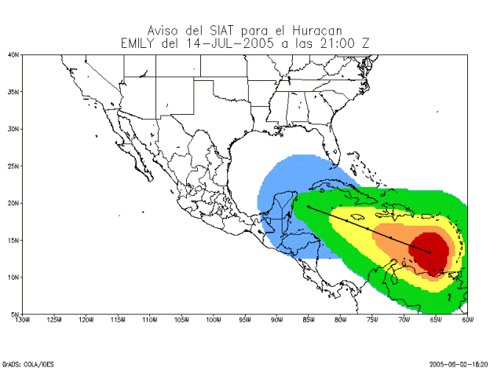
El sistema considera diferentes niveles de alertamiento a diferentes áreas dependiendo de las características del ciclón
Escala basada en:
E=0.5 (I + 0.0377R)
Escala Saffir-Simpson
Escala de Circulación
Velocidad
Distancia (línea de vientos de 34 nudos
Tabla de acercamiento / Parte frontal del ciclón
Tabla de alejamiento / Parte trasera del ciclón
Muertos por ciclones tropicales en Mexico
SIAT

Slide 16
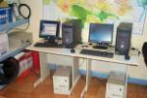
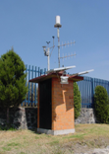
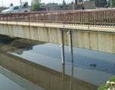
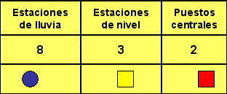
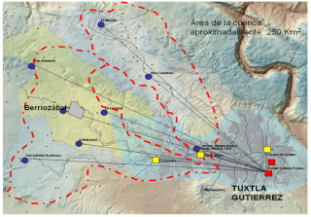
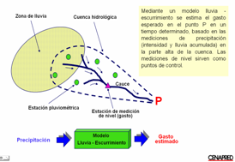
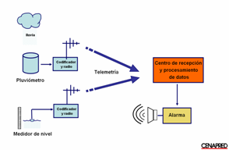
Sistemas de Alerta Hidrometeorológica
Sistema de Alerta Hidrometeorológica del Rio El Sabinal, Tuxtla Gutiérrez, Chiapas

Slide 17
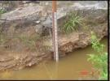

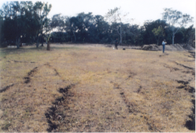
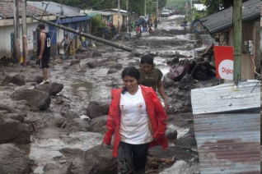
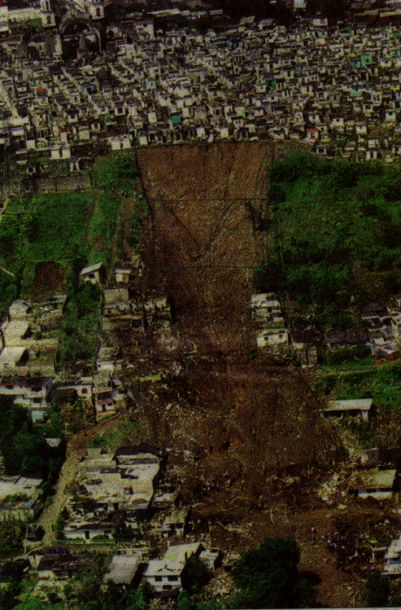
Sistemas de monitoreo y alerta a nivel local y comunitario
Sistema de alertamiento local con participación comunitaria
Inclinómetros
Mediciones topográficas
Extensómentros
TDR
Piezómetros
Pluviómentors
Acelerómetros
Monitoreo de laderas inestables

Slide 18
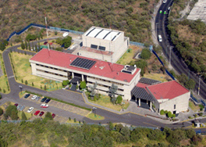
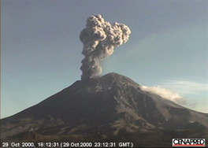
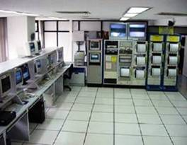
Popocatepetl monitoring and warning system
RADIO
60 km
Central data acquisition
and processing facility at CENAPRED
64 telemetry signals, 16 dedicated computers, warning and communication system
20 remote measurement points
9 seismometers
4 tiltmeters
3 flow detectors
1 real-time hi-res video
1 infrared camera
1 automatic remote controlled EDM
with 4 measuring points
MONITORING:
Visual
Seismic
Geodesic
Geochemical
Other measurements:
SO2 , COSPEC
CO2 , LICOR
Chemical analysis of ash and
water springs
Satellite images, infrasonic sensor

Slide 19
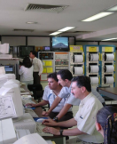

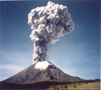

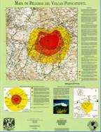

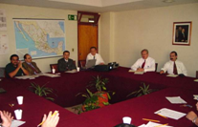
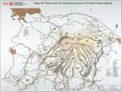
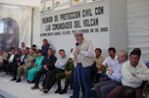
Popocatepetl monitoring and warning system
AUTHORITIES
CIVIL PROTECCION
AIR TRAFFIC
CONTROLLERS
INSTRUMENTATION
AND MONITORING
POPOTEL
(TELEPHONE MESSAGES)
CENTRAL RECORDING
STATION AT CENAPRED
POPOBIP
(PAGER MESSAGES)
INTERNET
(BULLETINS)
VOLCANIC
TRAFFIC LIGHT
HAZARD MAP
SCIENTIFIC COMMITTEE
Emergency planning (coordinates actions and procedures between federal gov, 5 states, and army
Public preparedness
Implementation of warnings and communication of information procedures

Slide 20

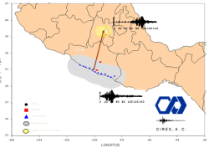
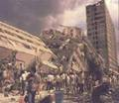

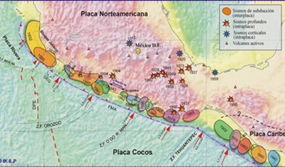
Earthquake Alarm System
Mexico is located in a high seismic region. In average, every year an earthquake of M>6.5 occurred
Mexico City is located about 300 km far from an identified seismic gap, which has a high potential to rupture in a major earthquake.
V. Kostoglodov, J. Pacheco, Instituto de Geofísica, UNAM

Slide 21
Conclusiones
La aplicación del conocimiento en comprender las causas, temporalidad, y efectos de los fenómenos naturales son esenciales para los sistemas de alerta temprana, y debe incluir el entendimiento de las vulnerabilidades de la población e infraestructura.
Deben centrarse en las personas expuestas al riesgo tomando en consideración aspectos sociales culturales o de género y las implicaciones del Cambio Climático.
Las tecnologías requeridas para alertar sobre la mayoría de los fenómenos naturales existen y los requerimiento para implementación de los Sistemas de Alerta Temprana son conocidos, sin embargo, la cobertura no es suficiente
No se puede dejar de mencionar que la efectividad de los sistemas de alerta temprana dependen de: 1) la idoneidad y confiabilidad de las técnicas empleadas para el monitoreo y la elaboración de pronósticos y 2) los recursos asignados para el mantenimiento que aseguren la operación continua del sistema

Slide 22
Lecciones aprendidas
Aún cuando existen diversas instancias e instituciones relacionadas con diferentes fenómenos naturales, en México ha sido una buena práctica la coordinación a nivel nacional de los alertamientos por parte de las autoridades de Protección Civil. Ello no implica el no promover los sistemas de alertamiento local.
Un elemento esencial de la coordinación de autoridades nacionales con las autoridades locales.
En México ha sido útil el empleo de “semáforos de alerta” que traduzcan los pronósticos en niveles de riesgo, expresados en los escenarios mas probables que pudan desarrollarse y en acciones de las autoridades y de la población.
Ha sido importante probar la efectividad de los sistemas de alerta, incluyendo el proceso de diseminación de información y la respuesta

Slide 23
Nivel de Actuación | Factores Críticos | Acciones Prioritarias | Resultados Esperados 2011 / 2015 (por acción) | Actores y Agencias Clave | Experiencias Exitosas Buenas Prácticas
Regional/ Subregional | Cooperación Internacional Mejorar pronósticos | Considerar las implicaciones del CC en el diseño de los SAT |  | Agencias internacional Comunidad científica | PTWC, VAAC, OMM, GOESS
Nacional /Subnacional | La incorporación de los Sistemas de Alerta Temprana en las políticas públicas y como parte fundamental de una estrategia integral para la reducción | Legislar el tema de los SAT Ampliar cobertura e incorporar fenómenos que aún no son monitoreados. Considerar el CC Alertas multi-amenaza | Posicionar el tema de los SAT en la agenda pública de los países, como parte de una estrategia global de RRD y el desarrollo sostenible | Autoridades de Protección Civil Legisladores Sector Privado | SIAT
Local | Participación comunitaria Garantizar la sostenibilidad de los sistemas | Que las evaluaciones de los riesgos locales y en diferentes sectores clave, estén disponibles y generen conciencia y sensibilización. Estrategias nacionales- acciones locales | Los niveles de alertamiento bien definidos se traducen en acciones y procedimientos de actuación de autoridades y sociedad | Autoridades locales Comunidades | Sistemas de Alerta temprana locales

